Slide 1
ĐỀ CƯƠNG LUẬN VĂN THẠC SĨ
NGÀNH KHOA HỌC MÁY TÍNH
Tên đề tài :
NGHIÊN CỨU TRÍCH CHỌN ĐẶC TÍNH
TRONG NHẬN DẠNG HÀNH ĐỘNG NGƯỜI
TRONG KHÔNG GIAN 3D
Họ và tên học viên : Ung Nho Dãi
Cán bộ hướng dẫn: TS. Phạm Minh Tuấn
Lớp Cao học Khoá 27 (2013-2015)

Slide 2
Nội dung trình bày
1. Giới thiệu
2. Các nghiên cứu trước đây
3. Mô hình đề xuất
4. Phạm vi nghiên cứu
5. Bố cục dự kiến
7. Kết luận
<number>/14

Slide 3
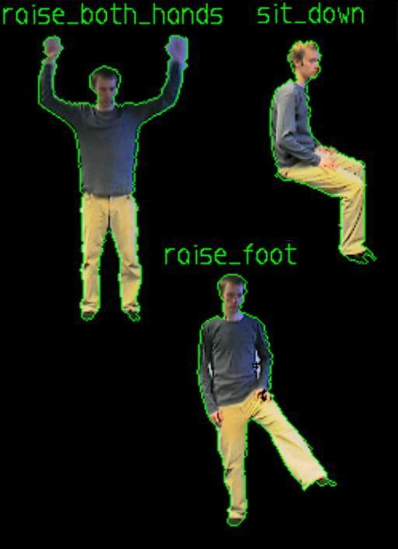
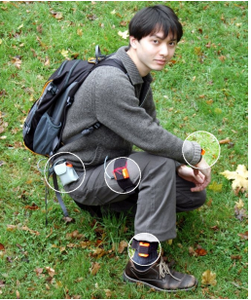
Giới thiệu
Nhận dạng hoạt động người: 2 phương pháp chính
Dùng cảm biến
Thị giác máy tính
<number>/14

Slide 4
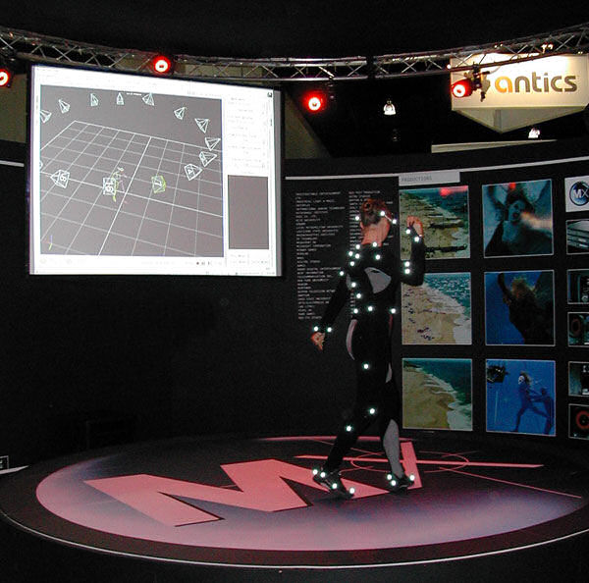
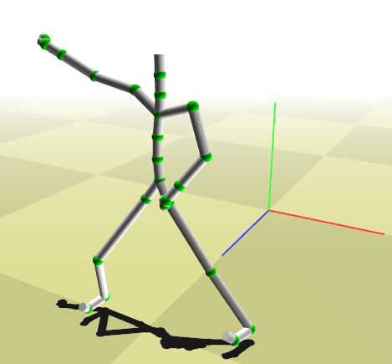
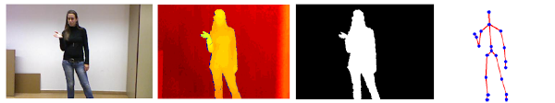
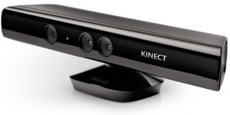
Giới thiệu
Cảm biến chiều sâu
Dữ liệu 3D
Hệ thống chụp chuyển động (Mocap)
Microsoft Kinect
Dùng sóng âm (stereo)
Mô hình 3D
<number>/14

Slide 5
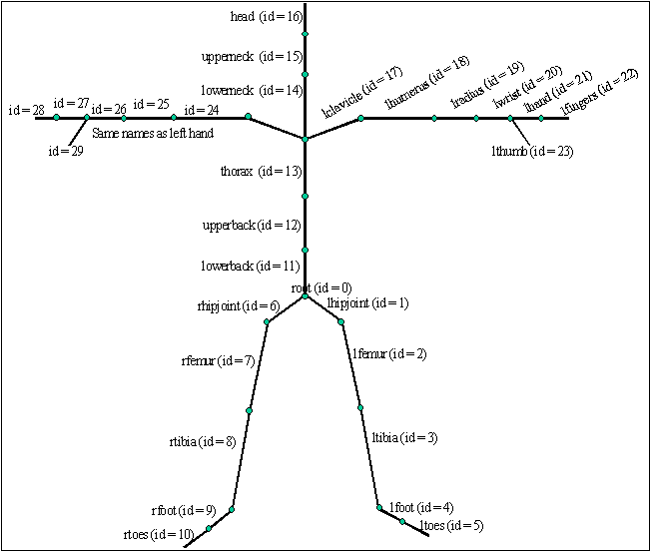
Giới thiệu
Hạn chế:
Phức tạp
Số lượng
thuộc tính lớn
Mô hình cơ thể người
<number>/14

Slide 6
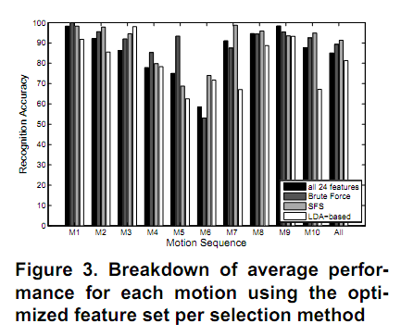
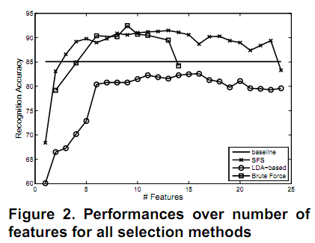
Các nghiên cứu trước đây
D. Gehrig và T. Schultz (2008)
(Viện công nghệ Karlsruhe – KIT, Đức) (4)
<number>/14

Slide 7
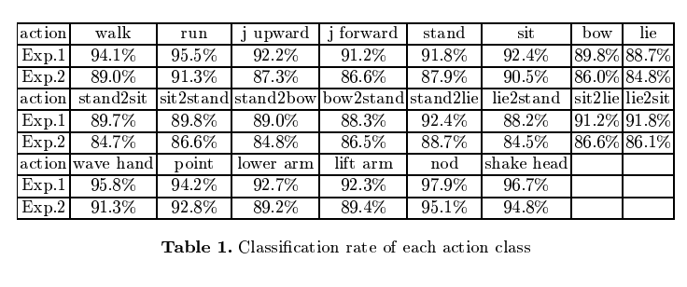
Các nghiên cứu trước đây
L. Fengjun , N. Ramakant (2006)
Đại học Southern California (5)
<number>/14

Slide 8
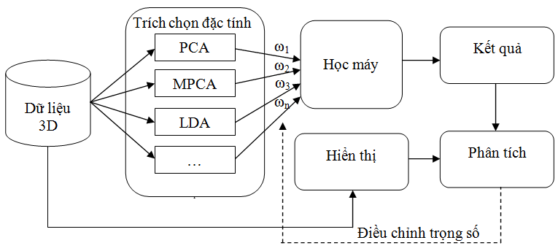
Mô hình đề xuất
<number>/14

Slide 9
Phạm vi nghiên cứu
Sử dụng cấu trúc dữ liệu Acclaim (asf/amc)
Mô hình SVM
Các phương pháp trích chọn đặc tính PCA, MPCA, LDA
<number>/14

Slide 10
Bố cục dự kiến
Phần mở đầu
Chương 1. Nghiên cứu tổng quan
Chương 2. Giải pháp đề xuất
Chương 3. Triển khai và đánh giá
Kết luận và kiến nghị
<number>/14

Slide 11
Kết luận
Giới thiệu các phương pháp trước đây
Mô hình đề xuất
Phạm vị nghiên cứu
Bố cục dự kiến
<number>/14

Slide 12
Tài liệu tham khảo
J.K Aggarwal, Lu Xia (2014), “Human Activity Recognition from 3D Data-A Review”, Pattern Recognition Letters, Elsevier B.V, USA.
Aggarwal J.K, Ryoo M.S (2011), “Human Activity Analysis: A Review”, ACM Comput. Surv, page 16.
Kohei Arai, Rosa Andrie Asmara (2013), “3D Skeleton model derived from Kinect Depth Sensor Camera andits application to walking style quality evaluations”, IJARAL – International Journal of Advanced in Artificial Intelligence.
<number>/14

Slide 13
Tài liệu tham khảo
D. Gehrig, T. Schultz (2008), “Selecting Relevant Features for Human Motion Recognition”, ICPR 2008, IEEE.
L. Fengjun , N. Ramakant(2006), “Recongnition and Segmentation of 3D Human Action Using HMM and Multi-class AdaBoost”, Lecture Notes in Computer Science Vlolumn 3954, 2006, pp 359-372.
http://mocap.cs.cmu.edu/
<number>/14

Slide 14
Cảm ơn!
<number>/14

